Slide 1
Bienvenue en Normandie!

Slide 2
“Le voyage est une espèce de porte par où l'on sort de la réalité connue pour pénétrer dans une réalité inexplorée qui semble un rêve.” (Guy de Maupassant, Au Soleil)

Slide 3
Le saviez-vous?
Lors de la création des régions de la France, en 1956, les cinq départements normands ont été répartis en deux régions administratives : la Haute-Normandie et la Basse-Normandie. Sans qu'il s'agisse des mêmes limites, ce découpage reprend une distinction dont les origines remontent au XVIe siècle, peut-être même au XIVe siècle.
50 ans plus tard, le 1er janvier 2016, les deux régions se réunifient pour former la nouvelle région Normandie.

Slide 4
„Quand les bœufs vont à deux, le labourage va mieux.”

Slide 5
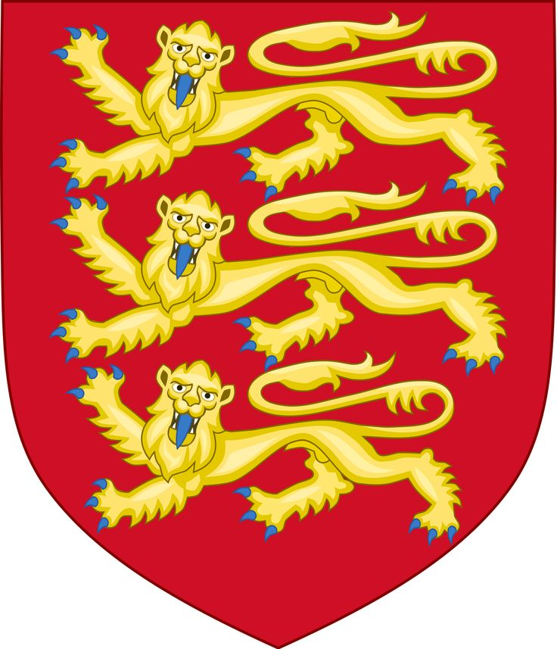
La nouvelle région Normandie - c'est dans l'histoire commune que se noue la confiance dans l’avenir. L’écu rouge à deux léopards jaunes tournant la tête de face, blasonné de gueules à deux léopards d’or l’un sur l’autre est l’emblème héraldique de la Normandie continentale. Dans les îles Anglo-Normandes, les deux bailliages portent un blason à trois léopards, comme celui de Richard Ier d’Angleterre (Richard Cœur de Lion), roi d’Angleterre et duc de Normandie.

Slide 6
La Normandie est une région du Nord-Ouest de la France. Ses deux façades maritimes (au Nord et à l'Ouest), de 603 kms de longueur, font face à la Manche. À l'Ouest de la péninsule du Cotentin se trouvent les îles Anglo-Normandes.

Slide 7
La Normandie s'étend sur 30 100 km². En 2012 elle avait 3 568 476 habitants. Les 5 départements de la région sont : Calvados, Orne, Manche (de l'ancienne région Basse-Normandie). Eure et Seine-Maritime (de l'ancienne région Haute-Normandie).

Slide 8
Le littoral de la Normandie
Les côtes maritimes normandes présentent des aspects très divers. Le long de la côte d'Albâtre, les hautes falaises du pays de Caux (Étretat), au pied desquelles s’étendent des plages de galets, sont de véritables murs verticaux de craie et de silex, parfois échancrées par des valleuses abritant quelques ports, notamment Dieppe et Fécamp. La Côte Fleurie et la Côte de Nacre offrent de nombreuses stations balnéaires et de vastes plages de sable fin (Deauville, Trouville). La Manche présente à la fois des promontoires cristallins élevés dans le Nord du Cotentin (Cap de la Hague) et des parties de littoral bas et sablonneux (vers Saint-Vaast et le Mont Saint-Michel). La Normandie connaît une importante érosion de son littoral qui est en grande partie liée à l’anthropisation. Environ 60 % des plages de la région ont tendance à reculer. L’érosion la plus active concerne le littoral compris entre la baie du Mont Saint-Michel et le cap de la Hague, à l’Ouest du département de la Manche : le recul peut aller jusqu’à 5m par an en moyenne. Sur les falaises de craie de Seine-Maritime, le recul est de 20 cm/an en moyenne.

Slide 9
La Côte d’Albâtre

Slide 10
La Côte Fleurie

Slide 11
Le Mont Saint-Michel

Slide 12
Le saviez-vous?
La réunification de la Normandie a posé la question du choix de la capitale de l'entité régionale unique. Historiquement, depuis le XIe siecle, deux villes ont déjà été capitales normandes : Rouen et Caen.
Aujourd’hui, la région Normandie offre la particularité d'avoir deux capitales officiellement reconnues: une politique à Caen et une administrative à Rouen.

Slide 13
Rouen
C'est à Rouen, capitale du pouvoir anglais et Normand dans le royaume de France, que Jeanne d’Arc a été jugée et brûlée le 30 mai 1431. Cette année-là, le jeune Henry VI était couronné roi de France et d'Angleterre à Paris, avant de venir à Rouen où il était acclamé par la foule. Le roi de France reprenait la ville en 1449, 18 ans après la mort de Jeanne d'Arc et après 30 ans d'occupation anglaise. Béatifiée en 1909 puis canonisée en 1920, Jeanne d'Arc est devenue une des quatre saintes patronnes secondaires de la France. Sa fête nationale est instituée par la loi en 1920 et fixée au 2e dimanche de mai.
Elle est dans de nombreux pays une personnalité mythique qui a inspiré une multitude d’œuvres littéraires, historiques, musicales, dramatiques et cinématographiques.

Slide 14
Jeanne d’Arc

Slide 15
La Cathédrale Notre-Dame est le monument le plus prestigieux de la ville de Rouen. C'est une construction d’architecture gothique dont les premières pierres remontent au haut Moyen Âge. Elle a la particularité, rare en France, de conserver son palais archiépiscopal et les constructions annexes environnantes datant de la même époque. Considérée comme « la plus humaine des cathédrales » par le manque de symétrie de sa façade occidentale, elle est mondialement connue, notamment à travers les 30 tableaux de la série des Cathédrales de Rouen, peints par Claude Monet.

Slide 16
La cathédrale Notre-Dame de Rouen

Slide 17
Caen
Située à quelques kilomètres du littoral, des plages du Débarquement, elle est nommée la « Ville aux cent clochers ». Cité de Guillaume le Conquérant et capitale du duché de Normandie avec Rouen, la ville a hérité d’un très riche patrimoine architectural, qu’elle a su préserver au cours des siècles jusqu’à la Seconde Guerre mondiale, où elle fut d’ailleurs une place-clef de la bataille de Normandie. Caen est souvent considérée comme la capitale culturelle et intellectuelle de la Normandie.

Slide 18
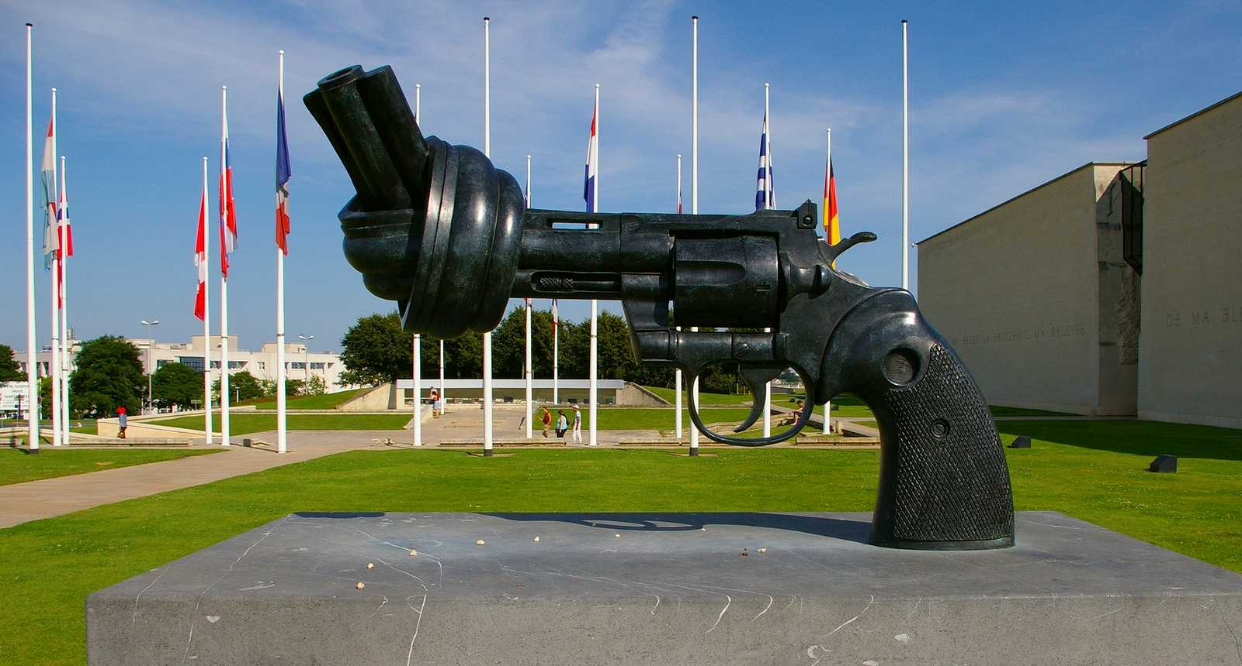
Le Mémorial de Caen
(musée consacré à l’histoire du XXe siecle dont la thématique est tournée vers la paix)

Slide 19
Guy de Maupassant
Écrivain français, né le 5 août 1850 au château de Miromesnil à Tourville-sur-Arques (Seine-Inférieure) et mort le 6 juillet 1893 à Paris.
Lié à Gustave Falubert et à Émile Zola, Guy de Maupassant a marqué la littérature française par ses six romans, dont Une vie, Bel-Ami, Pierre et Jean, et surtout par ses nouvelles comme Boule de Suif, les Contes de la bécasse ou Le Horla. Ces œuvres retiennent l’attention par leur force réaliste, la présence importante du fantastique et par le pessimisme qui s’en dégage le plus souvent, mais aussi par la maîtrise stylistique. La carrière littéraire de Maupassant se limite à une décennie (1880-1890) avant qu’il ne sombre peu à peu dans la folie et ne meure peu avant ses quarante-trois ans. Reconnu de son vivant, il conserve un renom de premier plan, renouvelé encore par les nombreuses adaptations filmées de ses œuvres.
La Normandie, région natale de Maupassant, tient une place importante dans son œuvre avec ses paysages (campagne, mer ou villes comme Rouen) et ses habitants, qu’ils soient paysans, hobereaux et petits notables ou petits bourgeois.

Slide 20
Dans le Paris du XIXème siècle, Georges Duroy, fils de paysans, veut réussir dans la vie. Il utilise ses connections et surtout les femmes qu'il rencontre pour se hisser dans la société. Duroy est séduisant, charmeur, et séduit les femmes d'hommes importants qui sont douées pour tirer les ficelles en privé. Le plus irritant chez cet homme est qu'il n'est jamais satisfait! A chaque fois, qu'il obtient la lady et les avantages qui vont avec, il en veut plus et enrage de voir d'autres réussir mieux que lui. A force de machinations, il parviendra au sommet non sans briser quelques destins et coeurs dans son sillage.

Slide 21
Sitographie
https://fr.wikipedia.org/wiki/Normandie
https://fr.wikipedia.org/wiki/R%C3%A9unification_de_la_Normandie
http://www.auxpaysdemesancetres.com/pages/haute-normandie/presentation-de-la-region.html
https://fr.wikipedia.org/wiki/Cath%C3%A9drale_Notre-Dame_de_Rouen
https://fr.wikipedia.org/wiki/Caen
https://fr.wikipedia.org/wiki/Guy_de_Maupassant
https://www.babelio.com/livres/Maupassant-Bel-Ami/2125/critiques?a=a&pageN=5

